Slide 1
Концептуальне мистецтво
Роботу виконала учениця 9-В класу, сш №185
Якименко Катерина

Slide 2
Концептуалізм - напрямок, який сформувався в 1960-і рр. в Європі і Америці. Концептуалісти припускали, що ідея, концепція твору важливіше його втілення.
Майстри цього напряму хотіли переглянути саме поняття «мистецтво», вважаючи, що формальна сторона повинна поступитися першістю інтелектуальному задумом. Досить донести ідею до глядача, а яким способом це буде зроблено - питання другорядне.
Пропонувалося використовувати будь-які підручні засоби: готові предмети, схеми, графіки, таблиці, фотографії та багато інших. ін. Нерідко концептуалісти писали свої твори фарбами на полотні, а й в цьому випадку від художника не було потрібно витонченого таланту і віртуозного володіння пензлем, досить було того, щоб він ясно передав свою думку.

Slide 3
Пропонувалося використовувати будь-які підручні засоби: готові предмети, схеми, графіки, таблиці, фотографії та багато інших. ін. Нерідко концептуалісти писали свої твори фарбами на полотні, а й в цьому випадку від художника не було потрібно витонченого таланту і віртуозного володіння пензлем, досить було того, щоб він ясно передав свою думку.
Живопис, графіка, скульптура - все колишні види мистецтва концептуалістами розглядаються як допоміжні. Якщо вони необхідні для вираження ідеї, вони використовуються, якщо немає - майстер обходиться іншими засобами. Власне, про твір мистецтва мови вже немає, на його місце приходить арт-об'єкт - продукт інтелектуальної рефлексії. Можна сказати, що концептуалізм підійшов ближче інших напрямків до того, щоб перетворити мистецтво в філософію.

Slide 4
Одним з основоположників концептуалізму вважається Джозеф Кошут (1945 р. Г.) - американський художник, викладач в Нио-Йоркській школі образотворчих мистецтв, засновник Музею нормального мистецтва в тому ж місті.
У 1969 р вийшло його есе «Мистецтво після філософії», де Кошут виклав теорію сучасного мистецтва як рефлексію про самого себе.
Головним завданням сучасного художника автор вважає пошуки відповіді на питання, що є мистецтво, як воно функціонує, де проходять межі між мистецтвом і не-мистецтвом. Одне з найбільш ранніх і найвідоміших творів Кошута - «Один і три стільці». Це інсталяція, яка існує в декількох варіантах, один з яких можна бачити в Центрі Помпіду в Парижі. Перед глядачем виявляється реальний стілець, а також фотографія того ж самого стільця і написана великим шрифтом словникова стаття, яка пояснює, що таке стілець. Справжній стілець тут тільки один, проте дані три способи його репрезентації: реальне присутність, зображення і опис. Художник пропонує глядачеві задатися питанням, що є мистецтво: буквальне відтворення предмета, створення його примарною копії - зображення - або розкриття ідеї предмета (згадаємо ейдоси Платона) за допомогою слів.

Slide 5
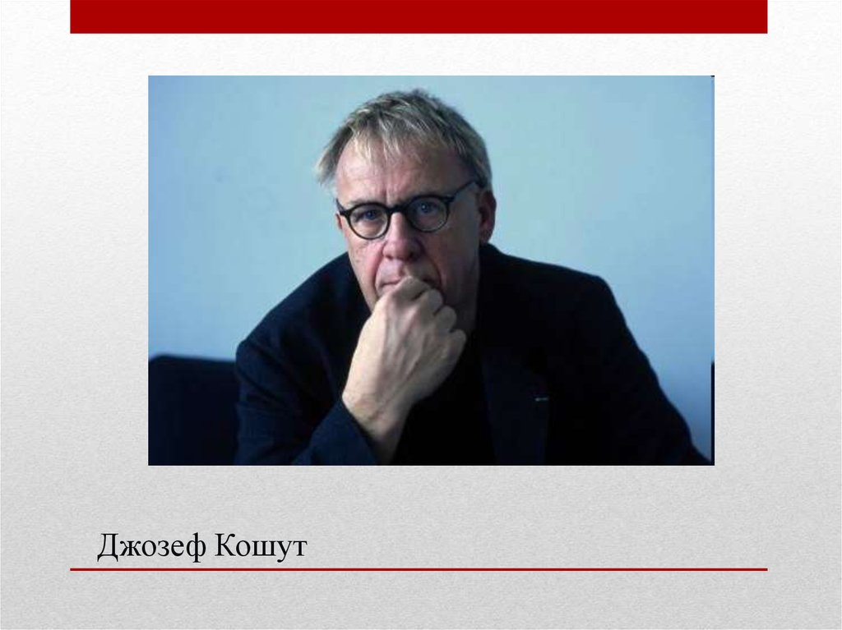

Slide 6
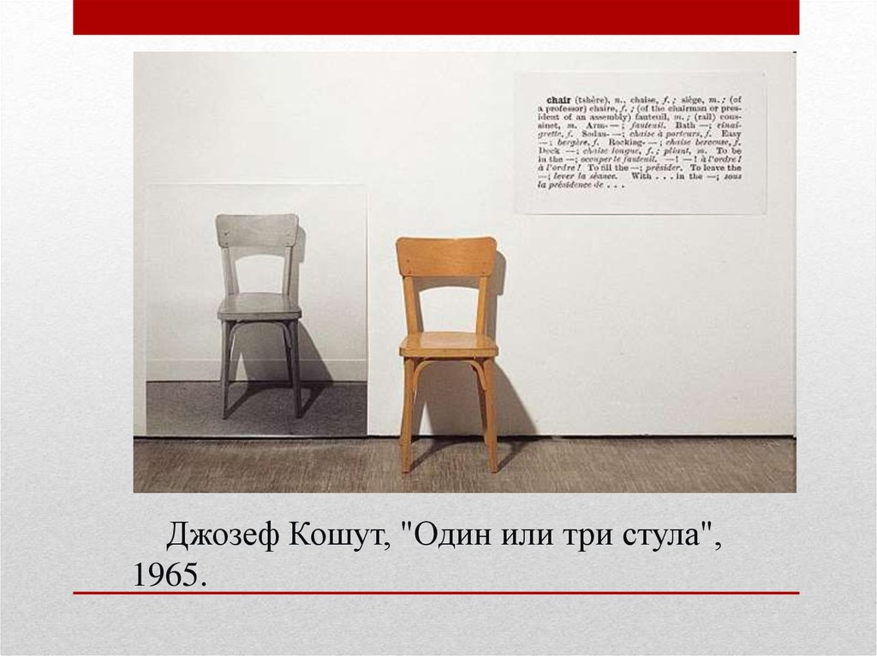

Slide 7
Концептуалізм став інтернаціональним рухом. Свої варіанти концептуального мистецтва з'явилися в Росії, Нідерландах, Італії, Великобританії. Активність майстрів-концептуалістів припала на 1960-1980-ті рр.,
Напрямок продовжує існувати і в даний час. Своєрідною реакцією на концептуалізм став виник в 1970-і рр. трансавангард - напрямок, що ратує за повернення мистецтву його споконвічних функцій, за повернення до традиційної картині на противагу об'єктам і інсталяцій, за використання майстрами виключно художніх методів при створенні творів, за вираження в мистецтві особистого, емоційного початку.

Slide 8
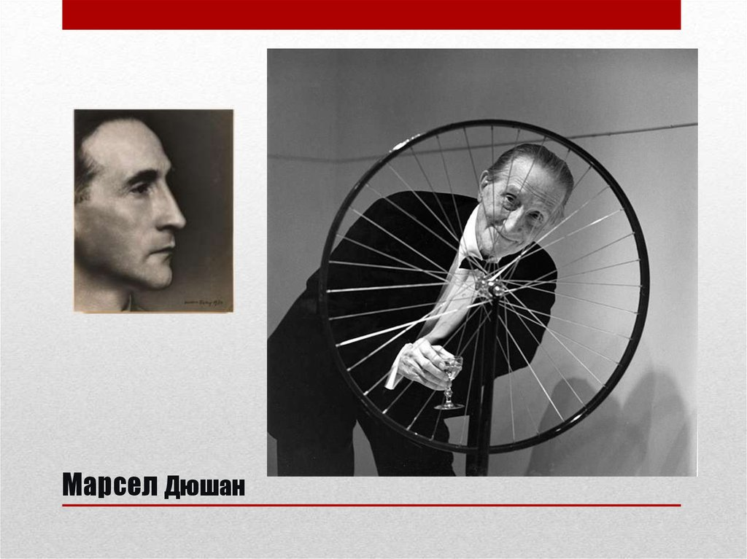
Значний вплив на Концептуалізм справила діяльність теоретика і практика дадаїзма Марсе́ль Дюша́на

Slide 9
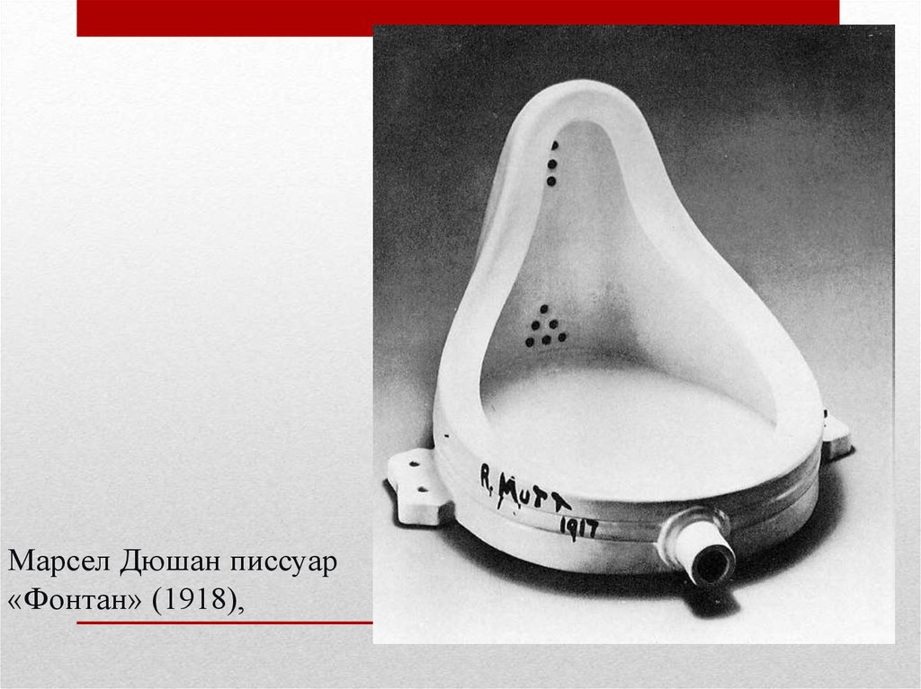

Slide 10
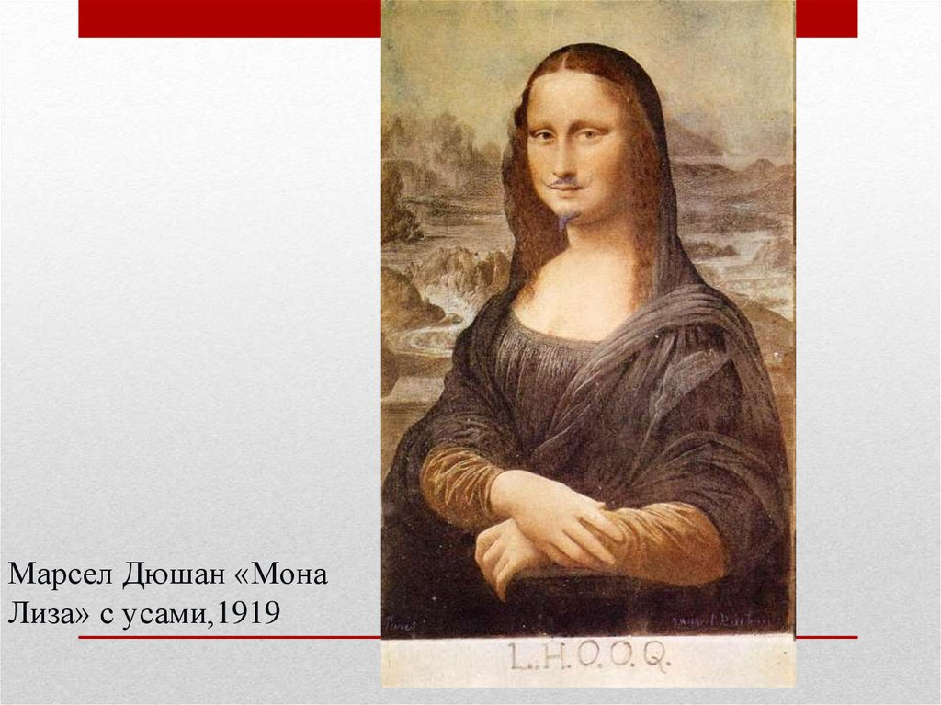

Slide 11
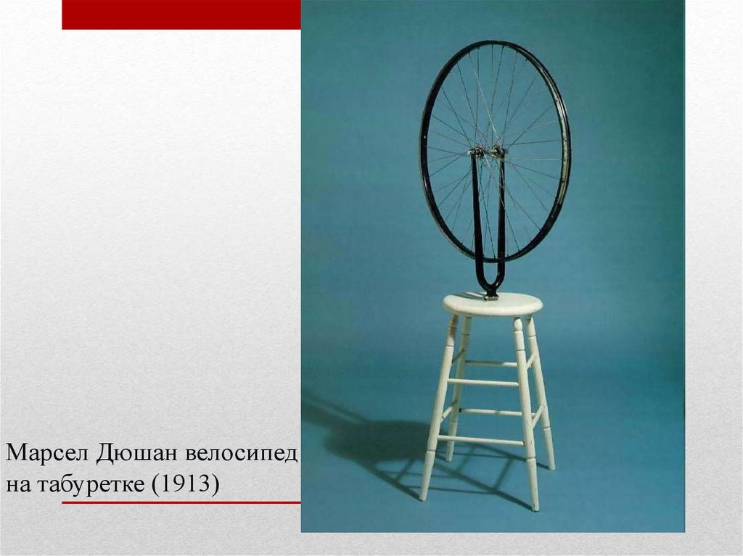

Slide 12
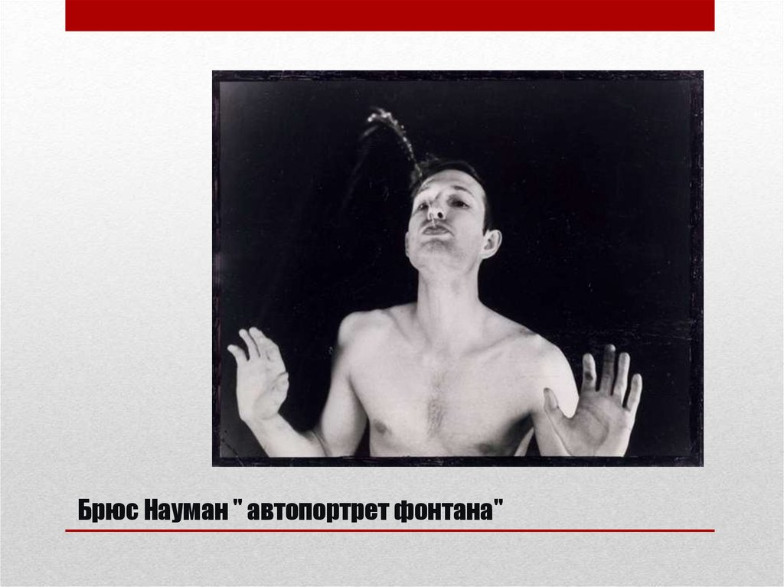
Підкреслюючи цей вплив англійський концептуаліст Брюс Науман сфотографувався випльовує струмінь води і назвав зображення «Автопортрет фонтану»

Slide 13
